Slide 1
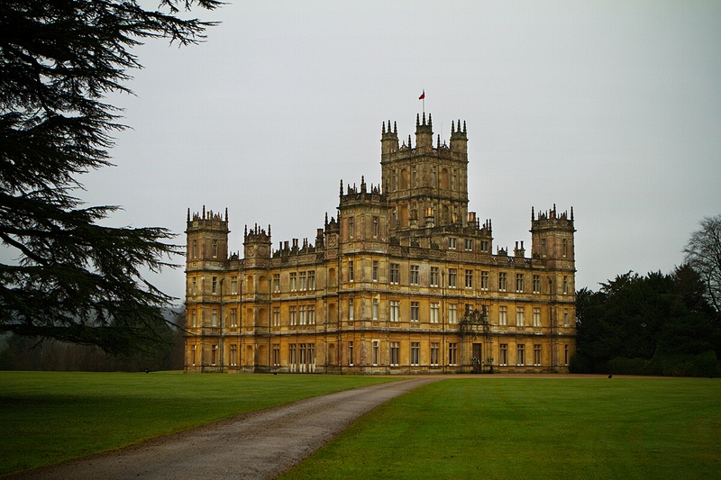
Downton Abbey – Part 2
Gephi
Anton Basov

Slide 2
¡SPOILER!

Slide 3
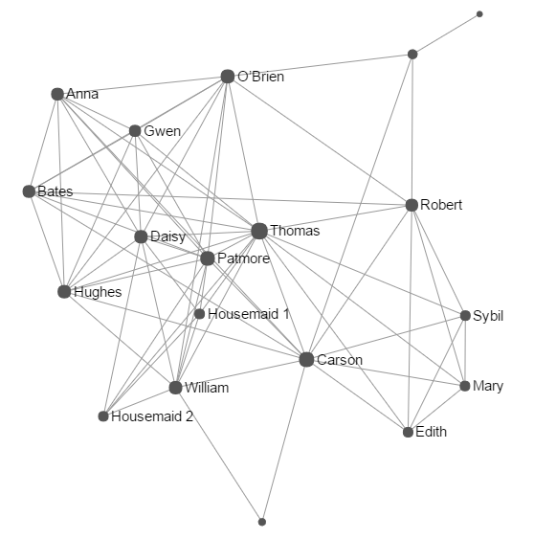

Slide 4
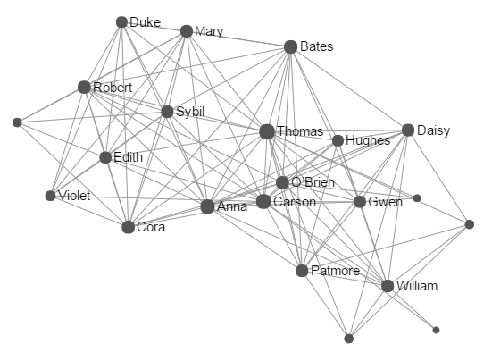

Slide 8
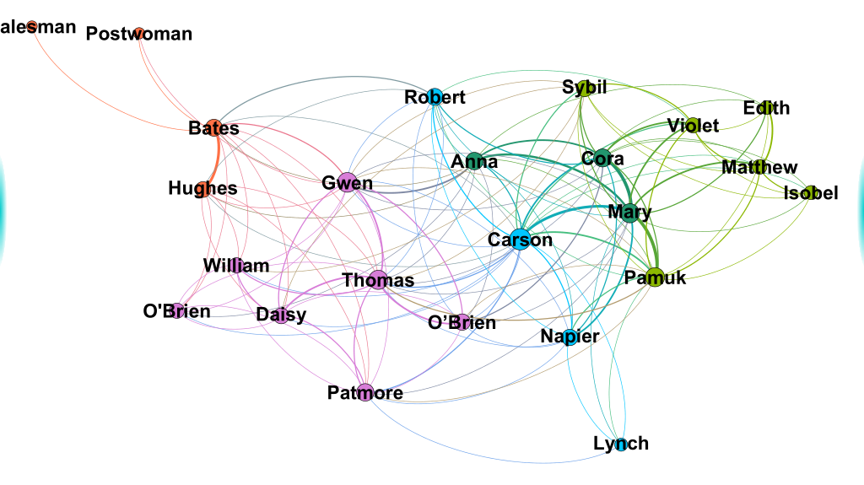

Slide 16
Fin

